Slide 1
一道电学实验的解析与思考

Slide 2
1
测量电路的两种接法——电流表内、外接
V
V
R_{X}
R_{X}
A
A
电流表接在电压表两接线柱内侧，通常叫“内接法”
电流表接在电压表两接线柱外侧，通常叫“外接法”
因为电流表、电压表分别有分压、分流作用,因此两种方法测量电阻都有误差．

Slide 3
2
误差分析
1、电流表外接法
V
电压表示数
A
电流表示数
R
<
1）误差：测量值偏小
减少误差的方法：误差来源于电压表的分流，分流越小，误差越小．所以该电路适合测量小电阻，即 情况下使用

Slide 4
2
误差分析
2
2、电流表内接法
电压表示数
V
电流表示数
A
>
R
U
1）误差：测量值偏大
减少误差的方法：误差来源于电流表的分压，分压越少，误差越小．所以该电路适合测量大电阻，即 情况下适用。

Slide 6
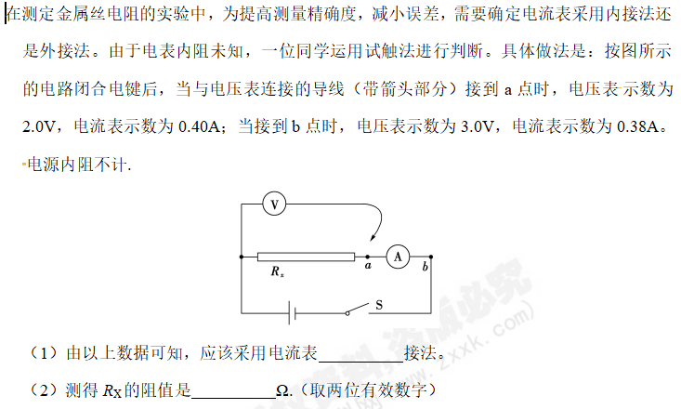

Slide 7
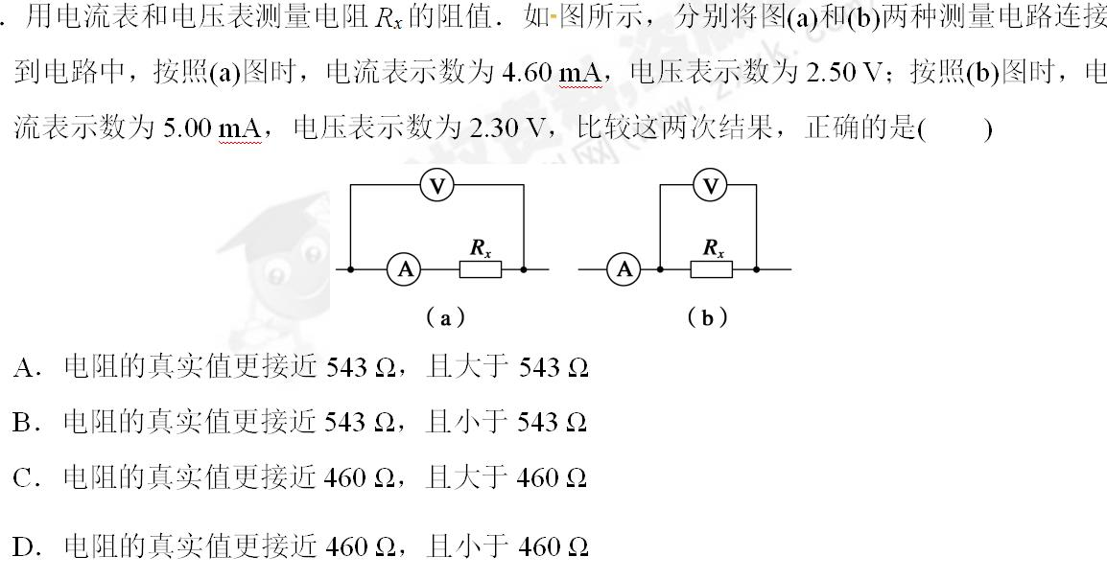

Slide 9
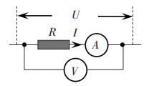
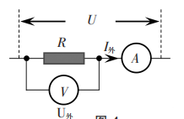
设测量电阻的准确值为$R=\frac{U}{I}−R_{A}$
内接法产生的误差$∆R_{内}=R_{A}=\frac{U−U_{外}}{I_{外}}$
外接法产生的误差$∆R_{外}=R−\frac{U_{外}}{I_{外}}=\frac{U}{I}−R_{A}−\frac{U_{外}}{I_{外}}=\frac{U}{I}−\frac{U}{I_{外}}$
若$∆R_{内}>∆R_{外}，则\frac{U−U_{外}}{I_{外}}>\frac{U}{I}−\frac{U}{I_{外}}$
化简得$，\frac{2U−U_{外}}{U}>\frac{I_{外}}{I}$

Slide 10
化简得$，\frac{2U−U_{外}}{U}>\frac{I_{外}}{I}$
$$上式两边减1，\frac{2U−U_{外}}{U}−1>\frac{I_{外}}{I}−1$$
解得$，\frac{U−U_{外}}{U}>\frac{I_{外}−I}{I}$
即$，\frac{∆U}{U}>\frac{∆I}{I}$
内接法电表读数

Slide 11
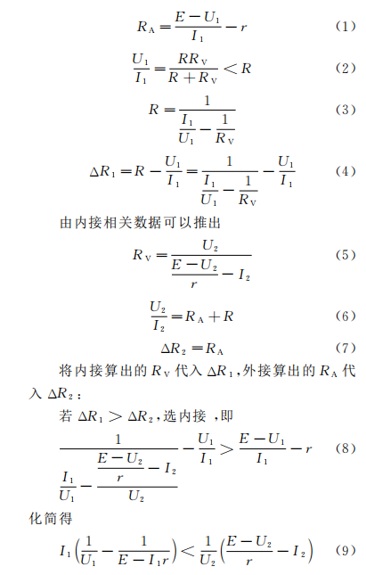
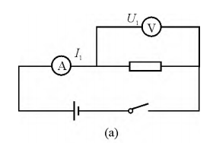
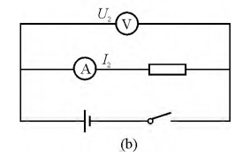

Slide 12
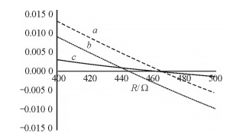
当$R_{V}=10000Ω、R_{A}=20Ω、E=12V、r=200Ω时$
a对应以外接法为分母得判别式，
b对应以内接法为分母得判别式，
c对应新判别式

Slide 13
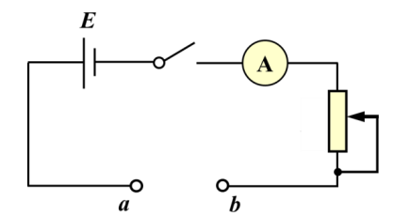
二模实验题

